Slide 1
מדיניות מוניטרית מודרנית והמדיניות המוניטרית בישראל

Slide 2
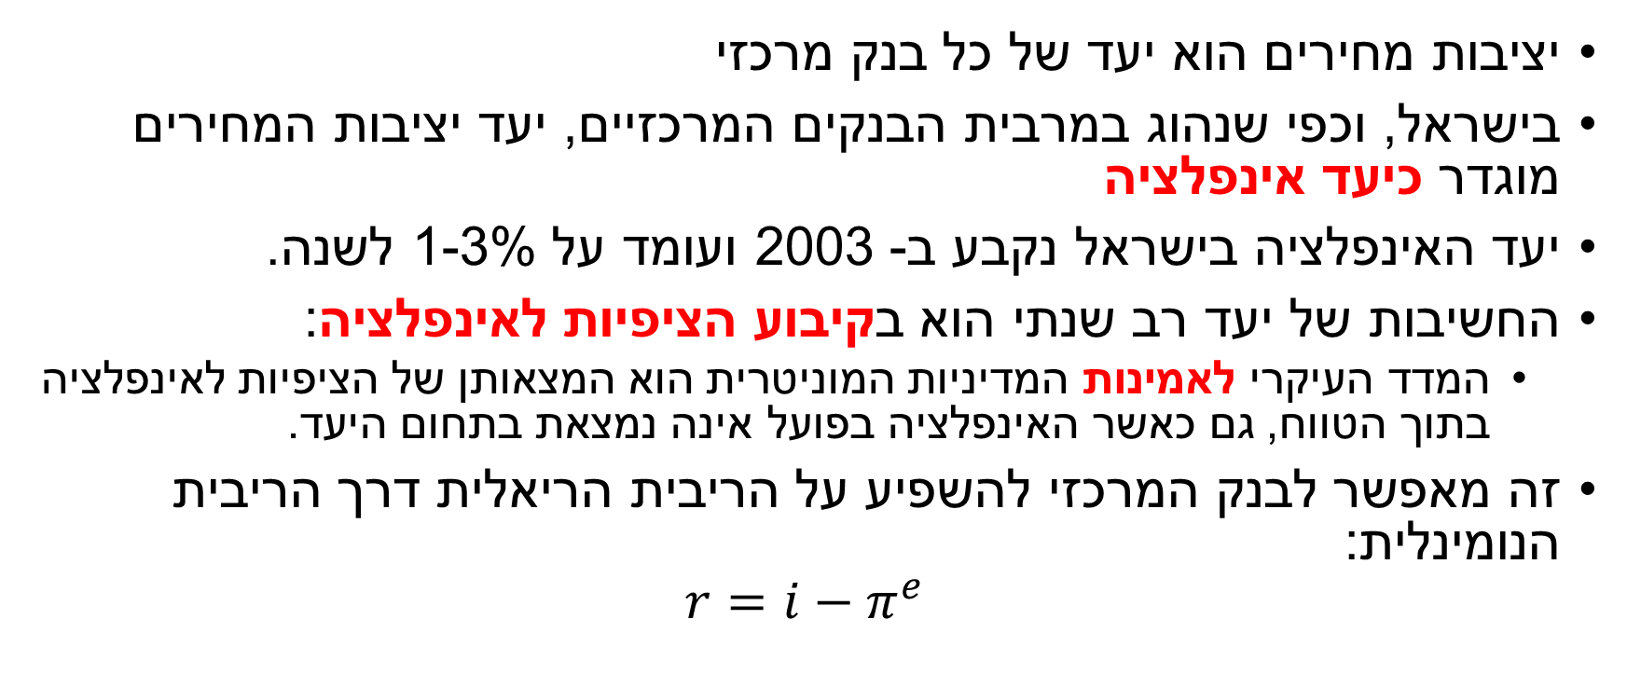
יעד אינפלציה – Inflation Targeting
יציבות מחירים הוא יעד של כל בנק מרכזי
בישראל, וכפי שנהוג במרבית הבנקים המרכזיים, יעד יציבות המחירים מוגדר כיעד אינפלציה
יעד האינפלציה בישראל נקבע ב- 2003 ועומד על 1-3% לשנה.
החשיבות של יעד רב שנתי הוא בקיבוע הציפיות לאינפלציה:
המדד העיקרי לאמינות המדיניות המוניטרית הוא המצאותן של הציפיות לאינפלציה בתוך הטווח, גם כאשר האינפלציה בפועל אינה נמצאת בתחום היעד.
זה מאפשר לבנק המרכזי להשפיע על הריבית הריאלית דרך הריבית הנומינלית:
$$r={i−π}^{e}$$

Slide 3
האינפלציה השנתית בישראל 2016 - 2023

Slide 4
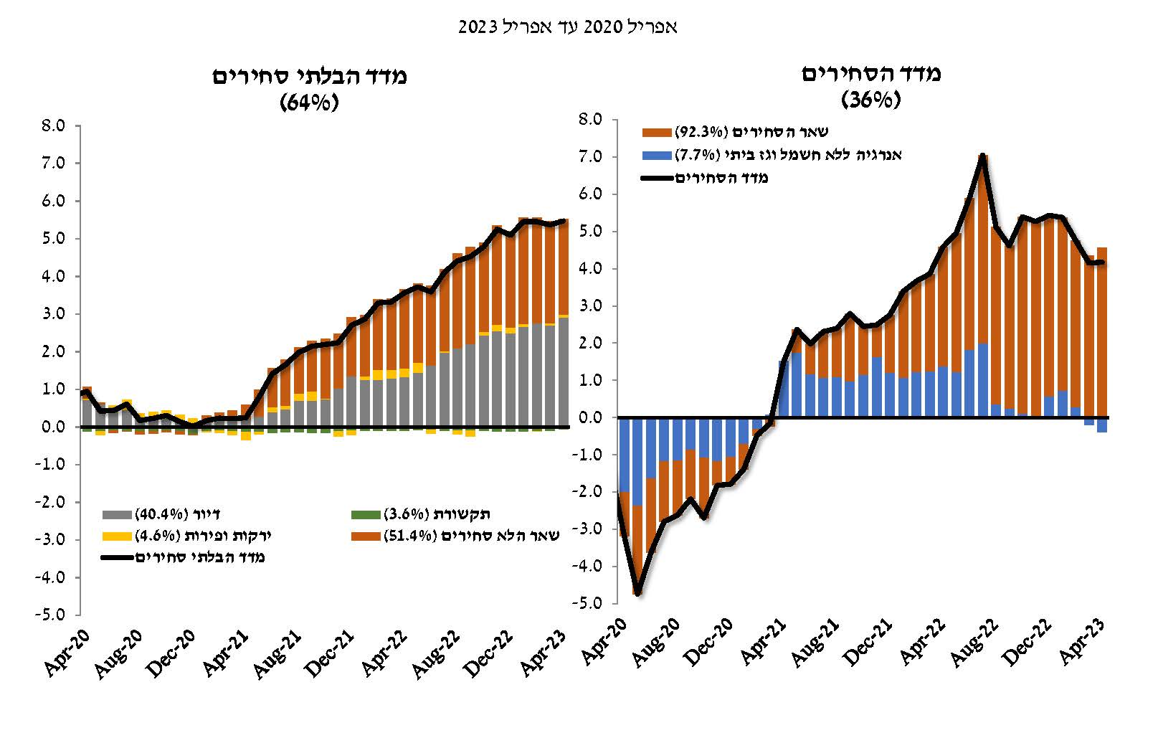
האינפלציה השנתית של המוצרים הסחירים ושל המוצרים הלא סחירים

Slide 5
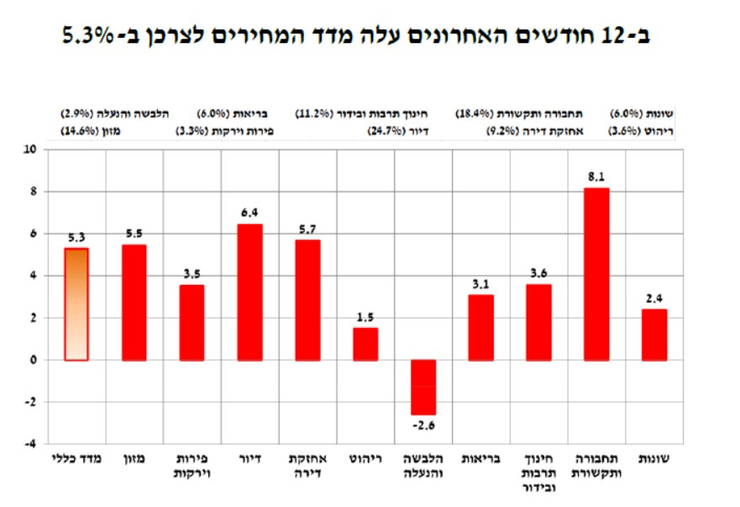

Slide 6
הציפיות פורוורד לאינפלציה בטווחים שונים

Slide 7
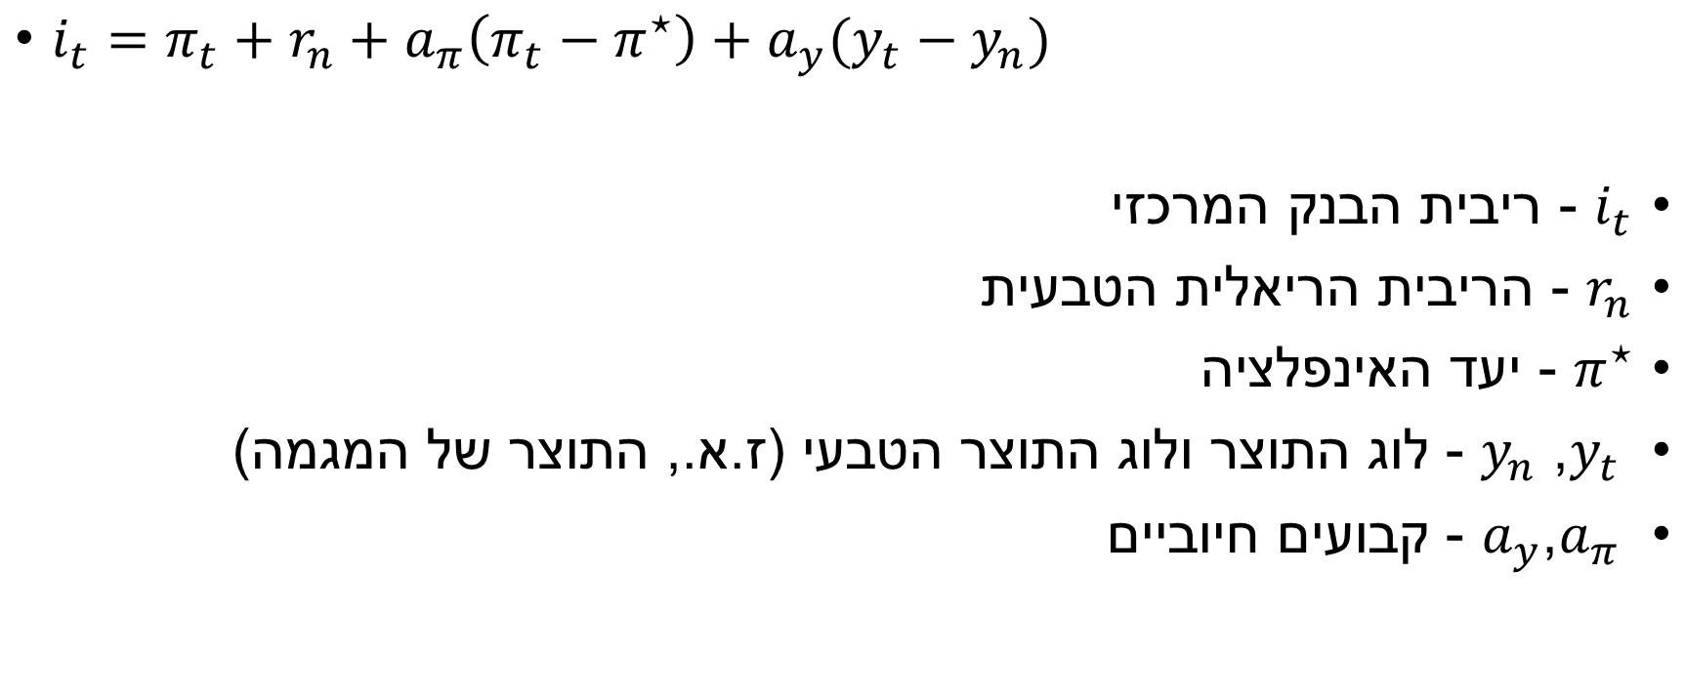
כלי הריבית: כלל טיילור
$i_{t}=π_{t}+r_{n}+a_{π}\left(π_{t}−π^{⋆}\right)+a_{y}(y_{t}−y_{n})$
$i_{t}$ - ריבית הבנק המרכזי
$r_{n}$ - הריבית הריאלית הטבעית
$π^{⋆}$ - יעד האינפלציה
$y_{t}$ , $y_{n}$ - לוג התוצר ולוג התוצר הטבעי (ז.א., התוצר של המגמה)
$a_{π}$ ,$a_{y}$ - קבועים חיוביים

Slide 8
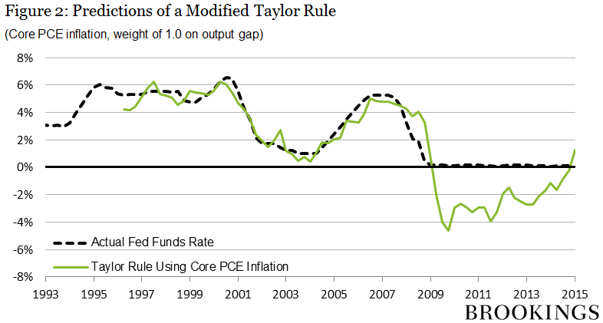
הריבית בפועל מול הריבית הנגזרת מכלל טיילור – ארה"ב

Slide 9
הריבית בפועל מול הריבית הנגזרת מכלל טיילור – ישראל

Slide 10
התערבות בשוק מט"ח
בנק ישראל לא התערב בשוק המט"ח בין 1998 ל 2008 (כאשר רצועת הניוד בוטלה באופן רשמי ביולי 2005)
במשבר הפיננסי הגלובלי ב 2008 החל הבנק להתערב. בתחילה בכמות יומית קבועה של 25 מיליון $, אח"כ בכמות של 100 מיליון $ עד אוג 2009
מאז, רכישות התבצעו לפי שיקול דעת
ב 2013 הודיע הבנק שבכל שנה ירכוש מט"ח "בהתאם לאומדן ההשפעה של הפקת הגז על מאזן התשלומים". התכנית נפסקה בסוף 2018
בינואר 2021 הודיע הבנק שירכוש 30 מיליארד $ בשנת 2021

Slide 11
רכישות מט"ח ושער החליפין של השקל מול הדולר

Slide 12
למה בנק ישראל רוכש מט"ח?
קנייה של מט"ח היא מדיניות מוניטארית מקובלת במשקים קטנים ופתוחים
זהו כלי משלים לכלי הריבית (כאשר הריבית קרובה לחסם התחתון).
המטרה: השגת יעד האינפלציה דרך פיחות נומינאלי וריאלי (או האטה של הייסוף הנומינאלי והריאלי)
כפי שלמדנו, פיחות ריאלי מגדיל את עודף היצוא, את הביקוש לתוצר המקומי ולכן את התוצר בפועל תוך עלייה ברמת המחירים.

Slide 13
המדיניות המוניטרית בישראל במשבר הקורונה

Slide 14
המדיניות המוניטרית בישראל במשבר הקורונה
ייצוב השווקים הפיננסים: מניעת משבר נזילות
הרחבה מוניטרית שפעלה להקל עת תנאי האשראי

Slide 15
הכלים המוניטרים שהופעלו
עסקאות ריפו עם אג"ח ממשלתי כבטוחה (15.3.2020)
עסקאות החלף בסך 15 מיליארד $ (18.3.2020)
רכישת אג"ח ממשלתי בסך 50 מיליארד ₪ (23.3.2020). בהמשך הורחבה לעוד 35 מיליארד ₪ (22.10.2020).
הפחתת ריבית מ 0.25% ל- 0.1% (6.4.2020)
מתן הלוואות לבנקים מסחריים בריבית 0.1% לשלוש שנים מותנה באשראי לעסקים קטנים וזעירים (6.4.2020)
רכישת אג"ח קונצרני עד ל 15 מיליארד ₪ (6.7.2020)
מתן הלוואות לבנקים מסחריים בריבית 0.1%- לארבע שנים מותנה באשראי לעסקים קטנים וזעירים בריבית של עד פריים + 1.3%=2.9% (6.7.2020)
רכישה של 30 מיליארד $ - תכנית מוצהרת מראש להתערבות בשוק מט"ח (14 בינואר 2021)

Slide 16
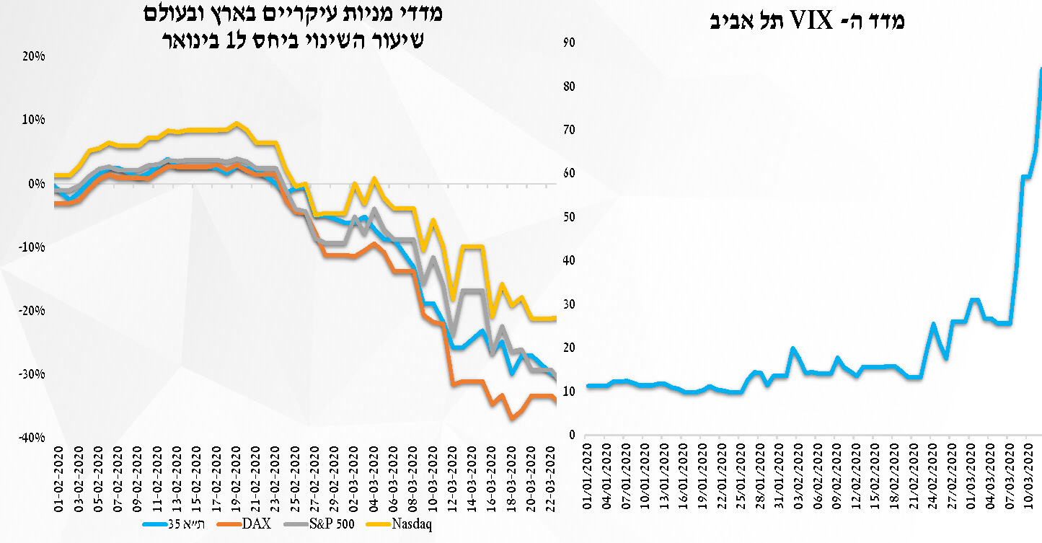
בפברואר – מרץ 2020: בהלה בשווקים הפיננסיים

Slide 17
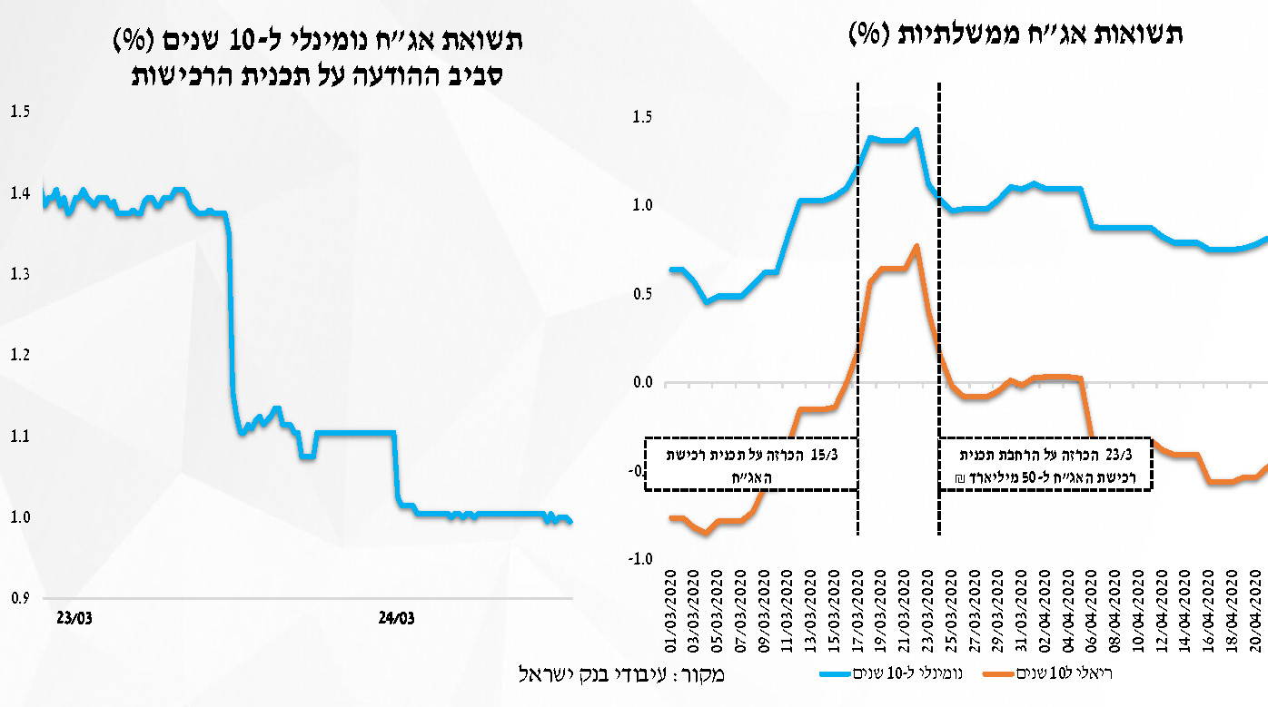
ההתערבות בשוק האג"ח הממשלתי

Slide 18
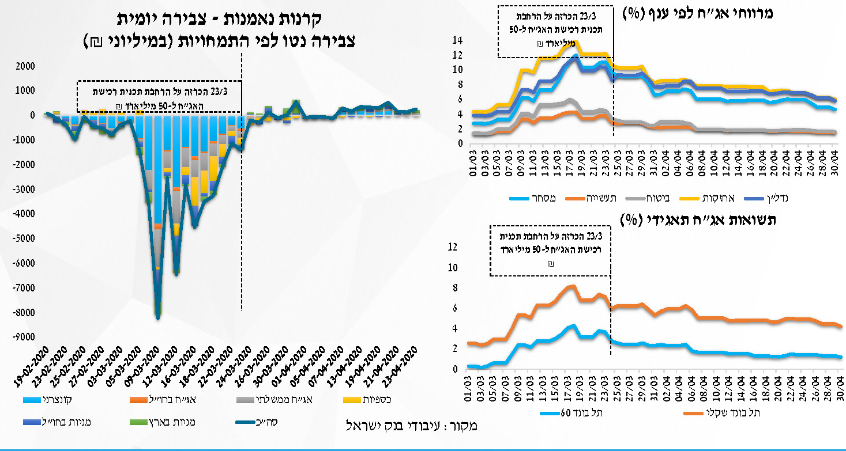
ההתערבות בשוק האג"ח הממשלתי

Slide 19
סיוע לעסקים גדולים-בינוניים: רכישת אג"ח תאגידי
רכישת אג"ח תאגידי בהיקף של עד 15 מיליארד ₪
הבטחת פעולה תקינה של השוק
חיזוק תמסורת מהמדיניות המוניטרית אל האשראי
פינוי מקורות אשראי לעסקים קטנים יותר ומשקי בית

Slide 20
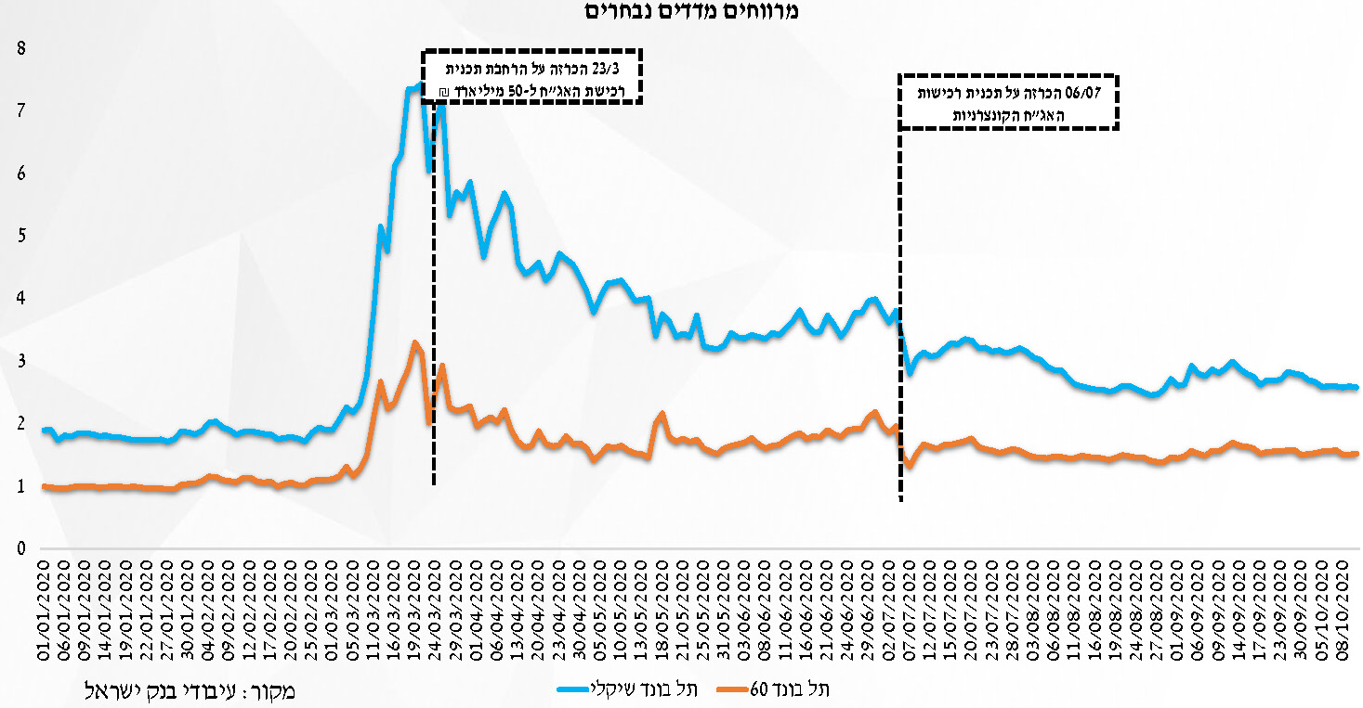
מרווחי אג"ח תאגידי (מאג"ח ממשלתי)

Slide 21
האשראי הבנקאי במשק

Slide 22
הריביות נותרו יציבות וברמות דומות לערב המשבר

Slide 23
ריבית ריאלית לחמש שנים ולעשר שנים - השוואה בינלאומית מאי 2021

Slide 24
ריבית ריאלית לחמש שנים ולעשר שנים - השוואה בינלאומית מאי 2022

Slide 25
ריבית ריאלית לחמש שנים ולעשר שנים - השוואה בינלאומית דצמבר 2022

Slide 26
ריבית ריאלית לחמש שנים ולעשר שנים - השוואה בינלאומית מאי 2023

Slide 27
האינפלציה בפועל, יעדה והשינוי בריבית הבנק המרכזי בישראל ובמדינות מפותחות: (בסגול - מדינות שהכריזו על TAPERING לפני 2022)

